Slide 1

SELEKSI

Slide 2

Seleksi:
“ Kegiatan pemilihan dan penentuan pelamar yang diterima atau ditolak untuk menjadi karyawan perusahaan”.
Dasar seleksi:
Kebijakan perburuhan pemerintah
Job spesifikasi
Etika sosial
Ekonomis rasional

Slide 3

DASAR SELEKSI
1. Kebijakan perburuhan pemerintah:
Maksudnya; Perusahaan dalam melakukan seleksi pada calon karyawan harus memperhatikan peraturan yang sudah ditetapkan oleh pemerintah. Misalnya; pemerintah melarang ada unsur SARA dalam seleksi, sehingga perusahaan dalam menyeleksi calon karyawan tidak ada unsur SARA, yang diterima tidak hanya karena calon karyawan sesuku, atau seagama, tetapi karena kompetensinya sesuai kebutuhan perusahaan.
2. Job spesifikasi
Maksudnya; perusahaan dalam melakukan seleksi berpedoman pada syarat minimal yang harus dimiliki calon karyawan untuk menduduki suatu jabatan atau melakukan suatu pekerjaan yang diinginkan oleh perusahaan.

Slide 4

DASAR SELEKSI
3. Etika Sosial
Maksudnya; dalam melakukan seleksi harus mempertimbangkan etika yang berlaku, misalnya dalam proses wawancara kerja, pertanyaan-pertanyaan yang diajukan tidak boleh menyangkut hal-hal yang tidak pantas dari sisi etika yang berlaku di masyarakat.
4. Ekonomis Rasional
Maksudnya; dalam melakukan seleksi perusahaan harus memperhatikan berapa dana perusahaan untuk membayar karyawan, sehingga jumlah karyawan yang di recruit, dan berapa kompensasinya sudah di negosiasikan dengan calon karyawan pada waktu seleksi.

Slide 5

CARA SELEKSI
Non ilmiah→seleksi tidak didasarkan kepada kriteria, standar atau spesifikasi kebutuhan nyata pekerjaan, tetapi hanya didasarkan kepada perkiraan saja.
Ilmiah

Slide 6

SISTEM DAN PROSEDUR SELEKSI
Succesive – Hurdles→ sistem seleksi yang dilaksanakan didasarkan testing (system gugur)
Compensatory - Approach→ sistem seleksi yang dilaksanakan dengan cara pelamar mengikuti seluruh testing

Slide 7

LANGKAH-LANGKAH SELEKSI
Seleksi surat lamaran
Pengisian blanko lamaran
Pemeriksaan referensi
Wawancara pendahuluan
Tes psikologi
Tes kesehatan
Wawancara akhir atasan langsung
Memutuskan diterima atau ditolak

Slide 8
PEMERIKSAAN REFERENSI
Kepala Surat
Bersama ini kami menerangkan bahwa:
Sdr………………………….*telah kami pekerjakan /telah melamar pekerjaan
Dan memberikan informasi berikut menyangkut pekerjaan di organisasi anda. Kami telah diberi wewenang untuk berkomunikasi dengan anda guna mendapatkan verifikasi dan informasi rujukan. Mudah-mudahan anda tidak berkeberatan memberikannya.
(mohon dicontreng jika benar atau diubah jika tidak benar)
Masa kerja:_________________________ _______________________
Jabatan:____________________________ ________________________
Tingkat gaji: Rp____________per_________ ___________________
Alasan berhenti bekerja:______________ ______________________
Apakah pelamar dapat dipekerjakan lagi ________________________
___________________________
tanda tangan
_________________________
jabatan
Kami akan sangat berterima kasih kalau anda masih mau menyampaikan komentar-komentar bermanfaat pada bagian belakang surat ini, dan juga terima kasih atas kesedian anda menjaga kerahasiaannya.
Hormat kami

Slide 9
Tanggal dipekerjakan: dari_________________sampai________
Bolehkah kami menghubungi perusahaan tersebut?_______
Latar belakang pendidikan
Pendidikan atau pelatihan apakah yang akan membantu anda dalam pekerjaan yang anda lamar?________________________
Gambarkanlah pendidkan apa saja yang anda miliki
Kegiatan luar jabatan
Apa yang anda lakukan diluar jam kerja anda?
Pertanyaan khusus pewawancara:
Pribadi
Apakah anda ingin ditampung kembali?______ya_____tdk
Apakah anda suka bepergian?_____________
Penilaian diri
Kesan-kesan pewawancara
Karakteristik pribadi

Slide 10

TINGKAT-TINGKAT SELEKSI
SELEKSI TINGKAT PERTAMA: mulai dari filtering CV sampai dinyatakan diterima.
SELEKSI TINGKAT KEDUA:
Masa percobaan bagi karyawan tetap
SELEKSI TINGKAT KETIGA:
Setelah masa percobaan ada seleksi lagi (prajab) sebelum karyawan benar2 dinyatakan benar-benar legal menjadi karyawan tetap perusahaan atau instansi.

Slide 11
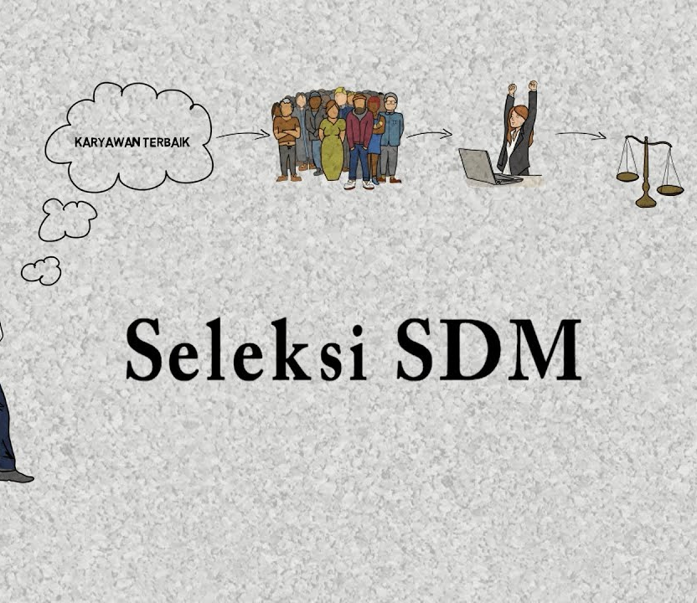
KENDALA-KENDALA SELEKSI
Tolok ukur: standar ukur yang dijadikan pedoman untuk melakukan seleksi hanya berdasarkan latar belakang Pendidikan saja, sehingga belum tentu calon karyawan kompeten.
Penyeleksi: bias dalam menyeleksi calon karyawan (hanya melihat penampilan awal saja)
Pelamar: pada waktu seleksi tentunya pelamar akan menampakkan sisi yang positif saja, sehingga tidak bisa benar-benar menentukan bahwa pelamar ini nantinya benar-benar bisa bekerja dengan baik

